Slide 1


고 려 테 크 회 사 소 개 서

Slide 2
Contents
☆
1. 인 사 말
2. 경 영 이 념
3. 회 사 소 개
4. 회 사 연 혁
5. 조 직 현 황
6. 고 객 사
7. 설 비 현 황
8. PROCESS

Slide 3
인 사 말
1
안녕하세요 고려테크입니다.
저희 고려 테크는 금형 전문 기술 및 KNOW HOW를 바탕으로 2019년 설립,
의료기기,전장 및 휴대폰 부품, 반도체 금형을 제작하는 정밀금형 업체입니다.
최고의 금형 기술 경쟁력을 바탕으로
제품 품질 및 납기 가격 경쟁력에서 고객에게 빠른 대응 할 수 있는
업체로 고객 만족과 이익 실현을 이루기 위해 최선을 다 할 것을 약속 드립니다.
꺼지지 않은 열정으로 미래를 만들어 가는 젊은 회사
고려테크에 관심과 성원을 보내주시는 모든 분께 감사드리며
회사 발전과 행복을 기원합니다.
대 표 석 소 행

Slide 4
경 영 이 념
2
최고의 기술 경쟁력과 품질을 바탕으로
고객과 함께 발전하는 회사.
인간존중 / 안전환경 / 품질보증 / 기술창조 경영
경 영 이 념
경 영 방 침
품 질 방 침
2021.Slogan
W . C . F !
품질-최고 품질로 고객만족 실현
공정-문제점 예방과 개선으로 품질 경쟁력 확보
교육-체계적 교육을 통한 육성인재 향상발전
Well (좋게) /Cheaply (저렴하게)/Fast(빠르게)

Slide 5
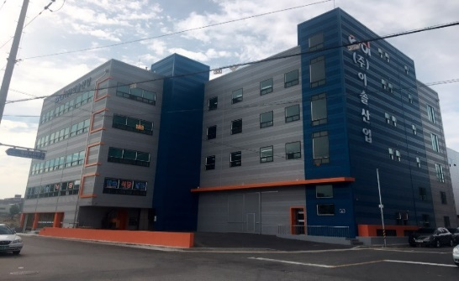
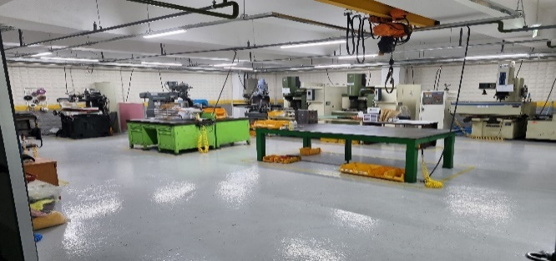
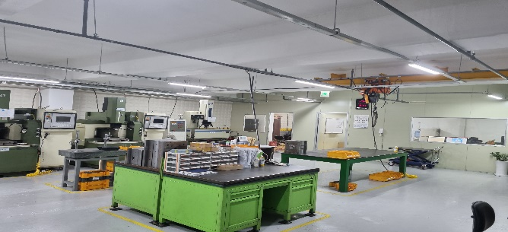
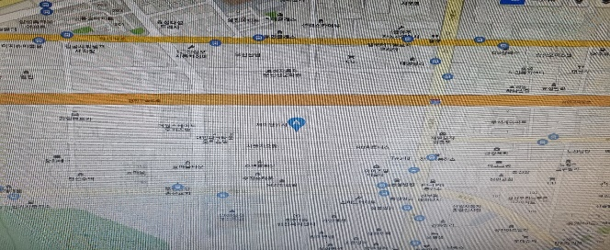
회 사 소 개
회 사 명 : 고 려 테 크
대 표 명 : 석 소 행
사 업 자 번 호 : 177-09-01243
사 업 장 주 소 : 인천광역시 부평구 부평북로 83 지하 1층
(청천동 383-2 지하 1층)
회 사 설 립 일 : 2019년 2월 26일
업 종 : 제조
종 목 : 정밀 사출금형 제작
전 화 : 032)505-1089
연 락 처 : 010-8642-1086
팩 스 : 032)506-1089
이 메 일 : kor-tech@hanmail.net
3
오 시 는 길

Slide 6
회 사 연 혁
4
3. 회사 연혁 및 설비 구입/추가 계획
2021.10
사출기 도입 예정
2019.12
고려 테크 확장 이전(인천 부평구 부평북로)
2019.09
마키노 방전2대 도입
2019.08
3차원 측정기 도입
2019.04
금형 제작 및 생산
2019.03
밀링.연마,범용 방전 도입
2019.02
고려 테크 설립(인천 서구 석남동)
6

Slide 7
5
조 직 도
대표이사
금형 사업부
부설 연구소
영업 /공정
금형 사상 및 조립
금형 설계
측정

Slide 8
고 객 사
6
㈜이솔 산업
QDM 및 양산금형 제작 및 사출
주)S.T.C
반도체금형 및 일반금형 제작 및생산
Smart-Phone Sector
Connector Sector
Cd-Case Sector
Medical Sector
SM LIFE DESING
SM 소속 가수 CASE 제작 및 양산
주)제노플랜
의료기기 금형 제작 및 생산

Slide 9
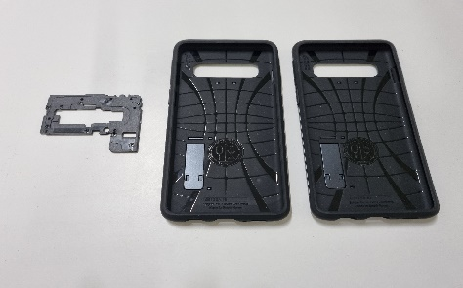
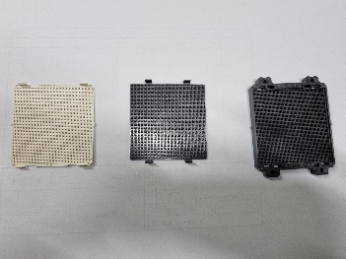
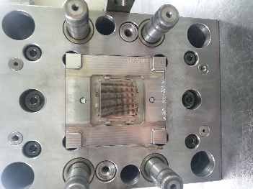
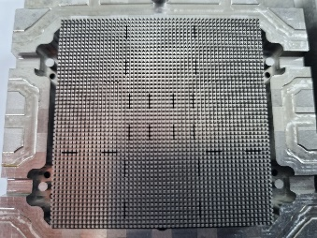
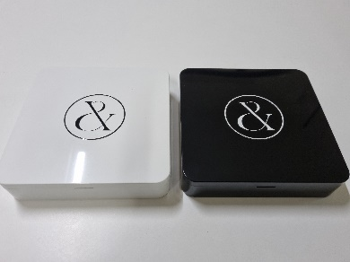
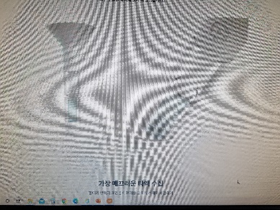
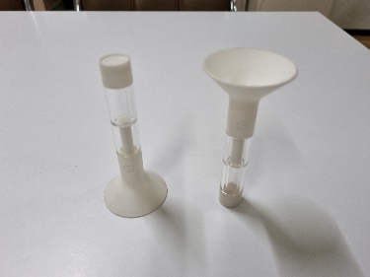
주요 고 객 사
주 요 제 품
주) 이솔 산업
주) S T C
주) SM LIFE DESIGN
주) 제노플랜

Slide 10
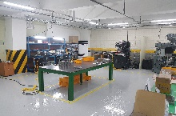
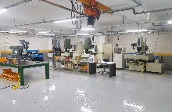
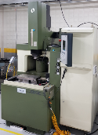
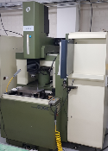
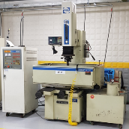
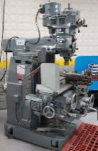
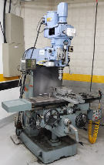
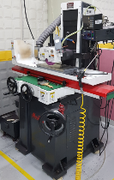
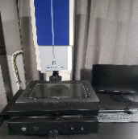

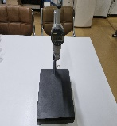
설 비 현 황
7
■ 금형 제작설비
설비명(사진) |  | 제조사 | 규 격 | 보유대수
▪ 방전기 |  | MAKINO 세원 | MAKINO EGD2 / MAKINO 43 세원 EDM | MAKINO : 2대 세원 : 1대
▪ 밀링 |  | 화천 | 범용 밀링 | 2대
▪ 연마기 |  | 진영 |  | 1대
▪ 측정기(2차원) |  | FONZAN Technology |  | 1대
▪ height gauge外 |  |  |  | 2대

Slide 11
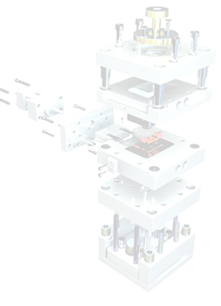
MOLD PROCESS FLOW
8
금형공정흐름
금형설계
전극설계
고속가공
A
Mold Design 3D&2D
B
Electrod Cam Design
C
High-Speed NC
Return!
슈퍼가공
연마가공
밀링 & 선반
F
Super Drill
E
Grinding
D
Milling & Lathe
W/C
방전가공
래 핑
G
Wire-Cutting
H
Discharge
I
Lapping
NG!
제품측정
시 사 출
금형 조립
K
Measurement OKorNG
J
T R Y !
J
A’ssy
OK
NG!
승인시료제출
생산진행
납 품
L
Customer OKorNG
OK
N
Produce
H
Delivery

Slide 12

감 사 합 니 다.

